Slide 1
Pracownia Baz Danych
Lekcja organizacyjna
+
BHP
Mateusz Dampc, Aplitt Sp. z.o.o

Slide 2
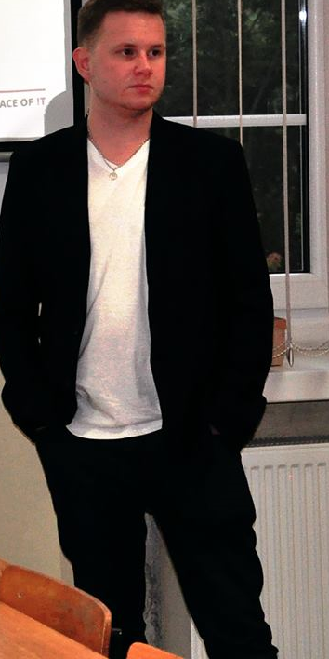
Kim jestem?
Mateusz Łukasz Dampc
2012 – 2016
2016 – ?
2018 – obecnie
07.2015 – 08.2015
2016 – obecnie

Slide 3
Kontakt i sprawy organizacyjne
Sposób oceniania
2 x PPK (teoria) (waga 4)
1 x Projekt (praktyka) (waga 4)
Kartkówka (waga 3)
Aktywność na lekcji (waga 2)
Plusy ( 5x „+” jest 6 waga 2)
Minusy (3x „-” jest 1 waga 2)
Zadanie domowe (waga 1)
Sposób prowadzenia zajęć
Wykład (15%)
Praca własna (80%)
Podsumowanie (5%)
Oczekiwania?!
Zdany egzamin e14 ;)
Kontakt:
mateusz.dampc@aplitt.pl
Temat rozpocząć „[ZSL]”
Podpisz się ;)

Slide 4
Lekcja organizacyjna
Podsumowanie, pytania?

